Slide 1
KPGT: Knowledge-Guided Pre-training of Graph Transformer for Molecular Property Prediction
Han Li, Dan Zhao, and Jianyang Zeng
Presenter：Shen Yuan
Han Li, Dan Zhao, and Jianyang Zeng. 2022. KPGT: Knowledge-Guided Pre-training of Graph Transformer for Molecular Property Prediction. In Proceedings of the 28th ACM SIGKDD Conference on Knowledge Discovery and Data Mining (KDD ’22), August 14–18, 2022, Washington, DC, USA. ACM, New York, NY, USA, 11 pages. https://doi.org/10.1145/3534678.3539426

Slide 2
Introduction

Slide 3
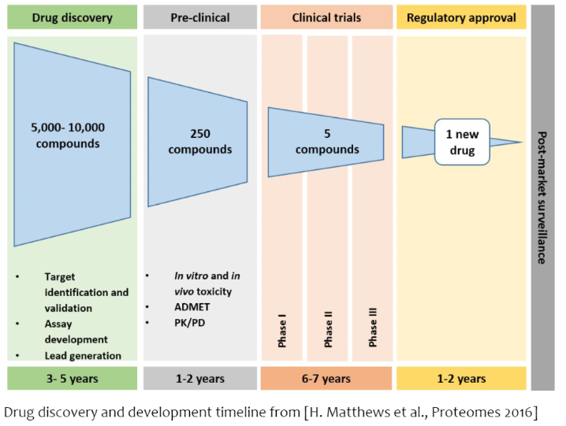
Introduction
Model
Experiments
分子属性预测
Molecular Property Prediction
药物发现（Drug Discovery）旨在寻找带有期望属性的新型潜在医用化合物分子
候选分子数量很多但仅有极少量的候选分子可以通过虚拟筛选进入后续优化阶段
人类已知理化性质的分子数量非常有限

Slide 4
Introduction
Model
Experiments
Self-Supervised Learning on Molecular Graphs
使用自监督学习方法的motivation：
由于有标签数据太少以及化学空间过于巨大，使用监督学习策略的深度学习模型往往表现较差，尤其在OOD分子样本的预测任务中
目前在分子图上的自监督学习方法，根据预训练任务的不同，可以分为两类：
Generative methods（from NLP）：
mask nodes, edges or subgraphs and learn to retrieve the original graphs
Contrastive methods（from CV）：
graph augmentation strategies (e.g., node dropping, edge perturbation, attribute masking and subgraph generating)

Slide 5
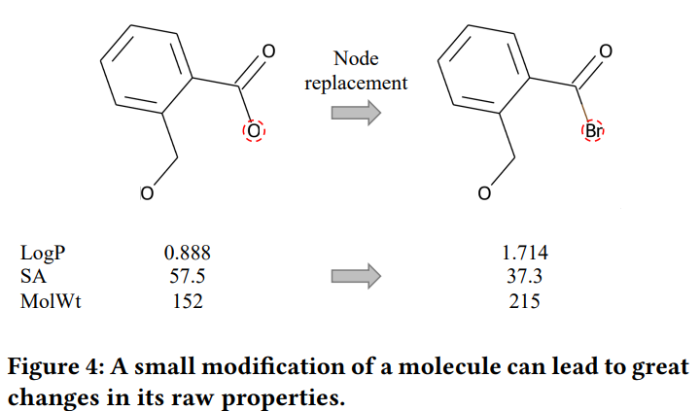
Introduction
Model
Experiments
Challenge - The ill-defined pre-training tasks
NLP的masking或者图片的增广（例如resizing和rotation），都不会改变原始输入的基本语义。
然而，对分子图的任何一点修改都会极大的改变分子的属性。
因此，目前分子图上的自监督学习方法只能捕捉到图的结构相似性和分子的简单构造规则(如化合价)，而无法从化学结构中学习到与分子性质相关的丰富语义，而这些语义可能对下游学习任务更为重要。

Slide 6
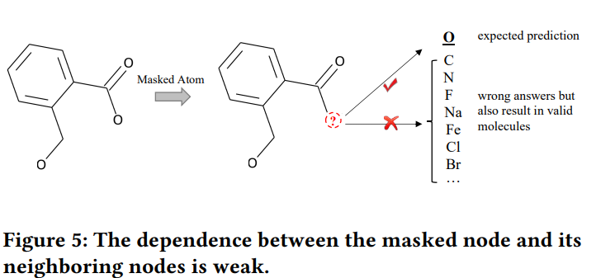
Introduction
Model
Experiments
Challenge - The ill-defined pre-training tasks

Slide 7
Introduction
Model
Experiments
Contribution
指出了当前在分子图上自监督学习方法的问题：未经良好设计的预训练任务和有限的模型容量
提出了自监督预训练框架 KPGT，包括一个 graph transformer 结构和 knowledge-guided pre-training strategy
在几个分子属性预测任务上达到SOTA

Slide 8
Model

Slide 9
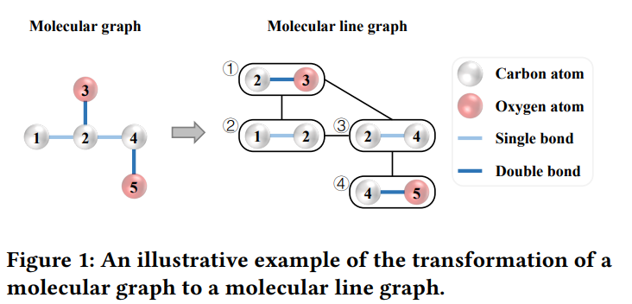






Introduction
Model
Experiments
Line Graph Transformer (LiGhT)
给定一个分子，它可以被表示为一个分子图 其 ，其中 表示原子集合， a 表示键的集合
一个分子图 可以被转换为一个分子边图 a 通过以下方式：
对于 中的每个键 ，在 中创建一个
对于 中有公共原子的两个键，在 中的对应节点中间创建一条边

Slide 10





Introduction
Model
Experiments
Line Graph Transformer (LiGhT)
对于 中每个节点 其初始特征embedding a 被定义为

Slide 11
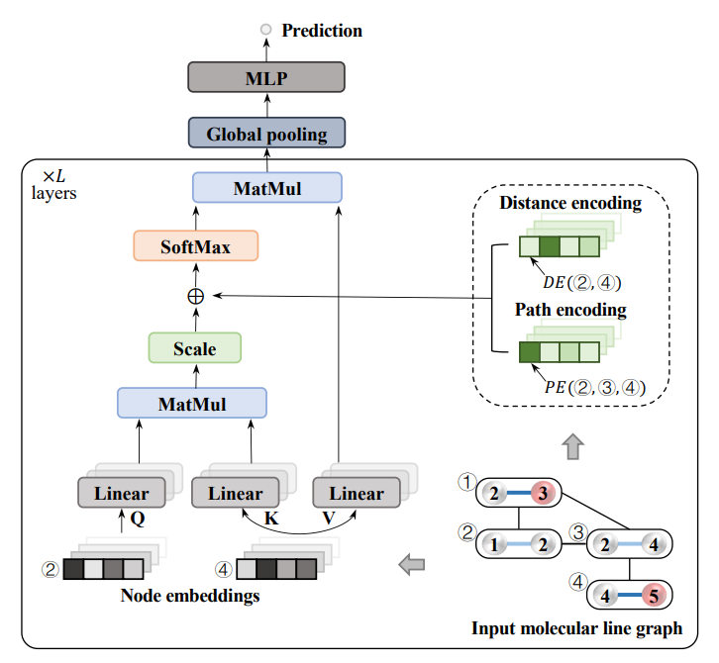
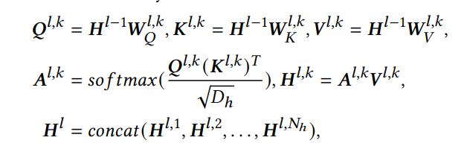
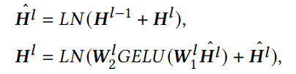
Introduction
Model
Experiments
Graph Transformer Architecture

Slide 12

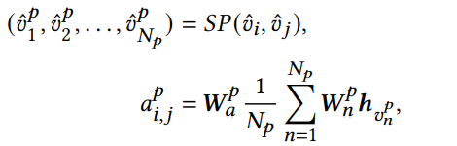


Introduction
Model
Experiments
Path Encoding
对于分子边图中的每对节点 和 ，先找到其最短路，并将路径编码到 中

Slide 13



Introduction
Model
Experiments
Distance Encoding

Slide 14

Introduction
Model
Experiments
Rewrite the formula of the attention matrix

Slide 15
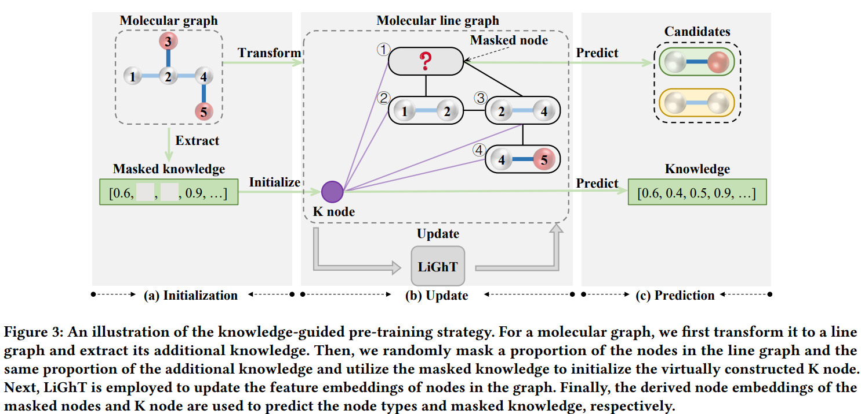
Introduction
Model
Experiments
Knowledge-Guided Pre-training Strategy

Slide 16
Experiments

Slide 17
Introduction
Model
Experiments
Experimental Settings
使用从ChEMBL29中采样的200w无标签分子用于预训练，用RDKit抽取图结构
K node使用从RDKit中导出的两组额外知识，第一组是约200个分子描述符，第二组是512维分子指纹
KPGT有大约1千万参数，预训练阶段在4张A100上跑了两天

Slide 18
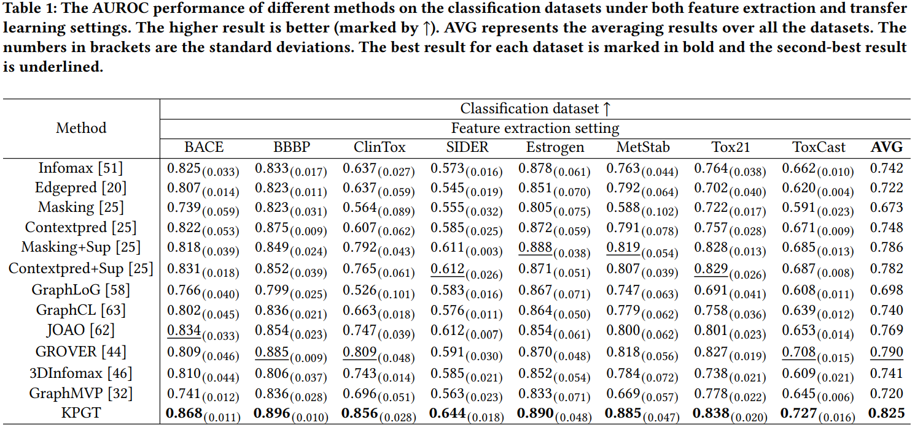
Introduction
Model
Experiments

Slide 19
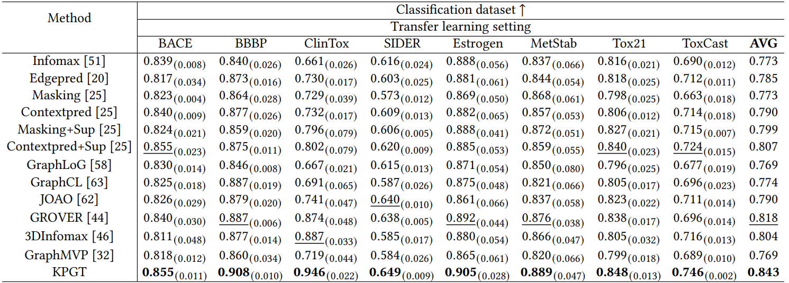
Introduction
Model
Experiments

Slide 20
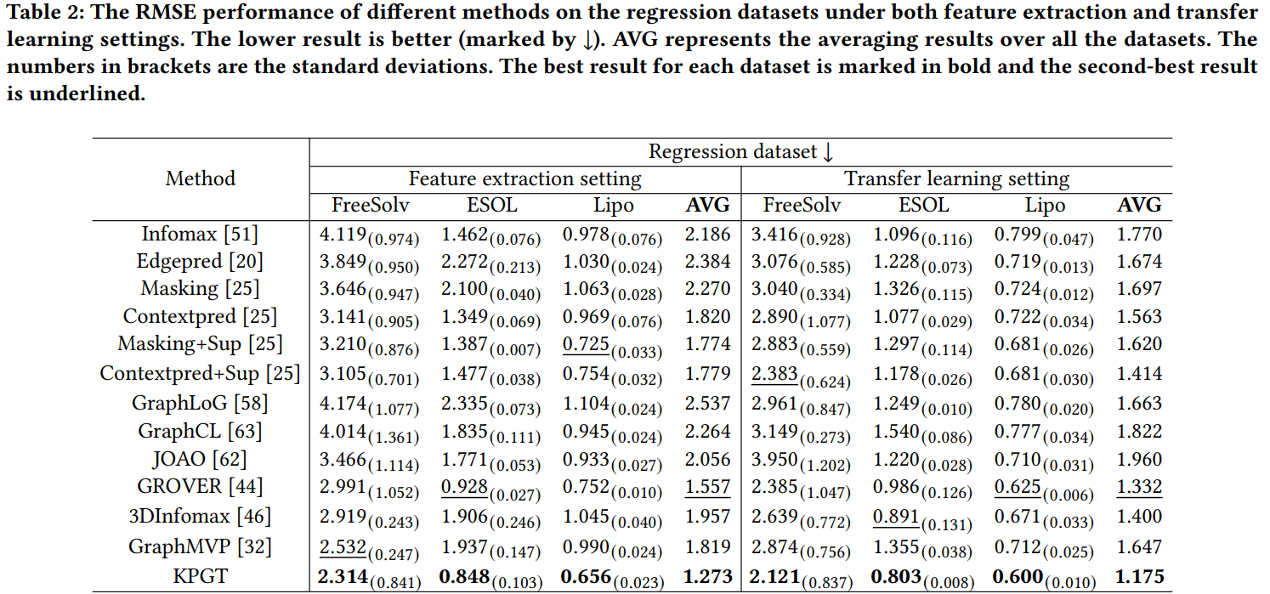
Introduction
Model
Experiments

Slide 21
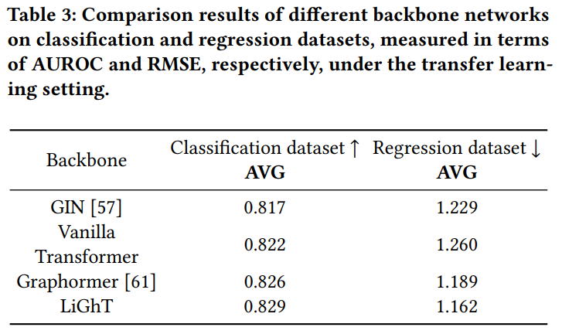
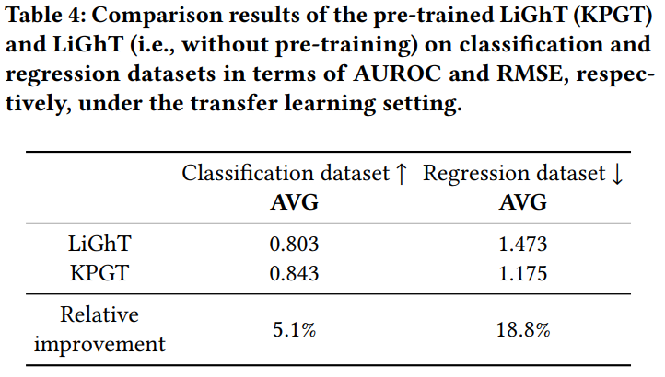
Introduction
Model
Experiments

Slide 22
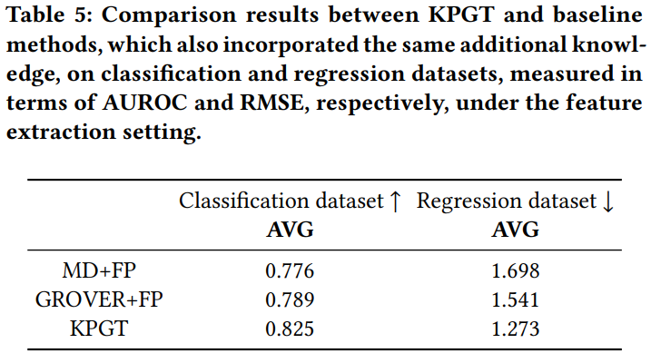
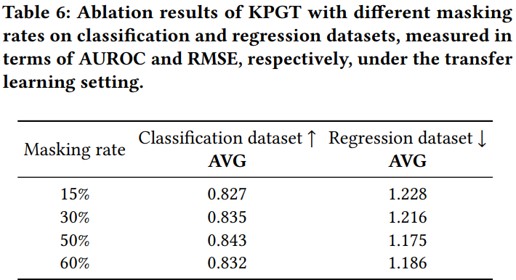
Introduction
Model
Experiments

Slide 23
Introduction
Model
Experiments
Conclusion
边图的定义和junction tree很接近，区别是边图没有对 环 和 degree大于2的原子创建节点
Path Encoding 和 Distance Encoding 的 idea 和 Graphormer 非常类似
K node的额外知识比较重要，应该做一些ablation study对比不同的额外知识对模型表现的影响

Slide 24
Q & A

